Slide 1

2026.2 - 4º Semestre - Frontend
Aula 01 - Servidor de Arquivos estáticos e DOM
Professor Luan

Slide 2
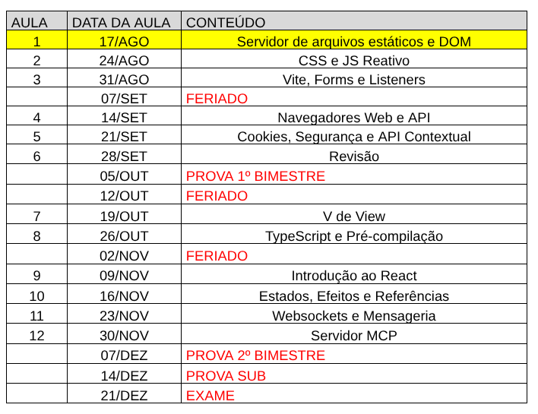

Slide 3
Avisos/Disclaimers
Meta-aprendizagem (Aprendendo a aprender)
NÃO É UM CURSO DE HTML,CSS
Usem IA com uma base sólida!
1 prova teórica e 1 prova prática
Continuidade direta de Desenvolvimento Web
Professor também disponível fora do horário de aula (chama no zap)
Será mais prático que Desenvolvimento Web
Carga horária reduzida devido aos feriados
Organização de slides
Favor, conversa paralela fora da sala!
Bora lá!

Slide 4
Repositório:
https://github.com/luan-tavares/unifaat-frontend-bimestre-01
TF:
https://docs.google.com/forms/d/e/1FAIpQLScaZga2FaqkJQrMD6Ohx1a1Wrz-8cScR8_F0ubu4dE2eaTnPw/viewform?usp=publish-editor

Slide 5

O que é Frontend?
Processamento no client
Frontend não existe sozinho
Tudo que gera a GUI — montar tela, reagir a cliques, atualizar o que o usuário vê — acontece no navegador, não no servidor.
Depende diretamente do backend dentro da arquitetura client/server.
O frontend só existe porque antes houve uma requisição, uma resposta, e um servidor.
O objetivo do curso é trabalhar com projetos reais, entendendo o frontend como peça de um sistema maior.

Slide 6
Conteúdo Dinâmico vs. Estático
⚡ Dinâmico
📁 Estático
Gerado sob demanda na requisição. Não existe como arquivo pronto.
Já existe persistido no servidor, aguardando ser requisitado.
Processado pelo backend
Dados variáveis a cada requisição
HTML, JSON, CSS gerados na hora
Imagens, fontes, vídeos
HTML, CSS, JS servidos prontos
Apenas copiado para o client

Slide 7
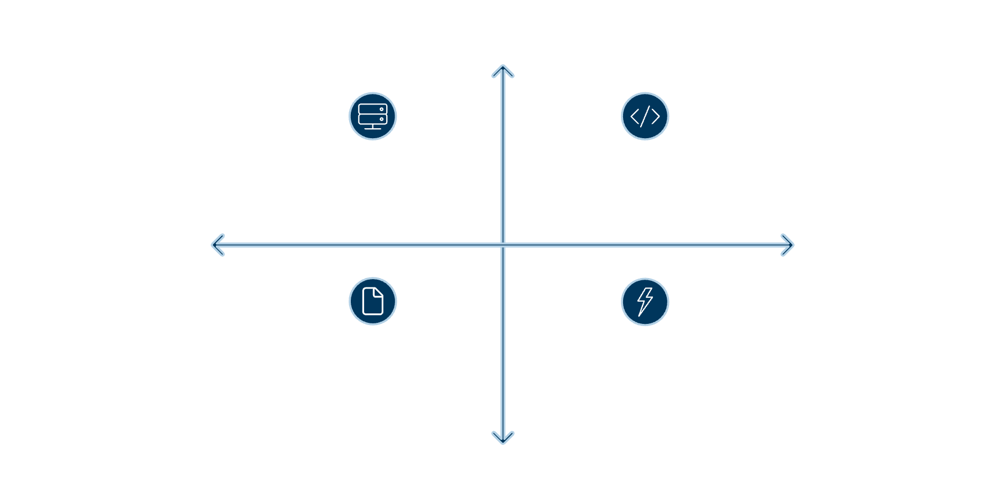
Por que não servir estático pelo backend?
Alto Overhead
A diferença na prática
Passar pelo ciclo do Node — rota, middlewares, controller — é overhead desnecessário para servir um arquivo estático.
Backend: rota → middlewares
Backend: controller → leitura de disco
Acesso Direto
Rotas e Processamento
Nginx: requisição → sistema de arquivos
Nginx: caminho direto e eficiente
1 a 2 ordens de grandeza de diferença em throughput
Baixo Overhead
O Nginx resolve a requisição diretamente contra o sistema de arquivos, sem intermediários.
Backend carrega overhead de linguagem interpretada, garbage collector e event loop.

Slide 8
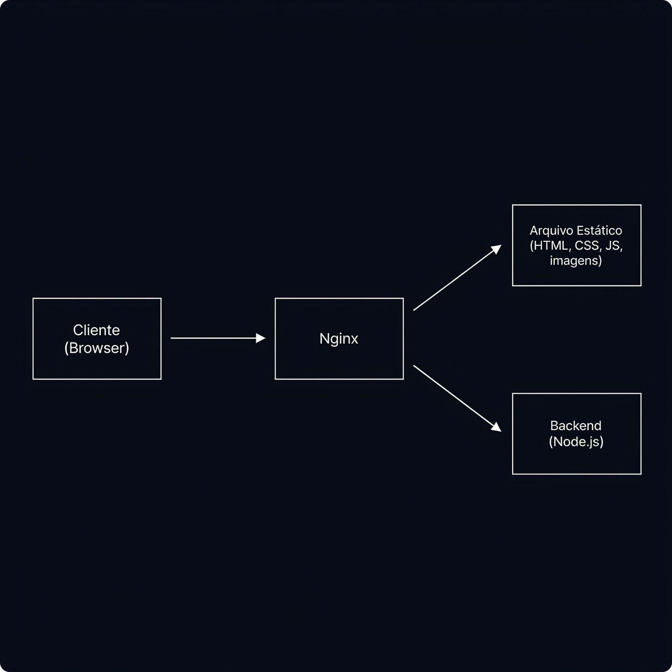

Nginx como Proxy Reverso
Como o Nginx decide?
Com base no método e path da requisição HTTP:
Arquivo estático
Conteúdo dinâmico
Resolve diretamente — sem passar pelo backend
Repassa a chamada para o backend processar

Slide 9

Bloco server no Nginx
Regras de match por especificidade
server {
listen 80;
root /var/www;
index index.html;
location / {
autoindex on;
try_files $uri $uri/ =404;
}
location /imagens/ {
autoindex on;
try_files $uri =404;
}
error_page 404 /404.html;
}
O Nginx não avalia de cima para baixo. Ele escolhe o prefixo mais longo que casa com o path.
A especificidade do path determina a prioridade — não a ordem de escrita.
/
/imagens/
Tenta arquivo → diretório → 404
Tenta apenas arquivo → 404 (mais específico)

Slide 10
O DOM
Document Object Model
HTML, CSS e JS trafegam pela rede como strings — texto puro.
O navegador precisa transformar esse texto em algo manipulável.

Slide 11
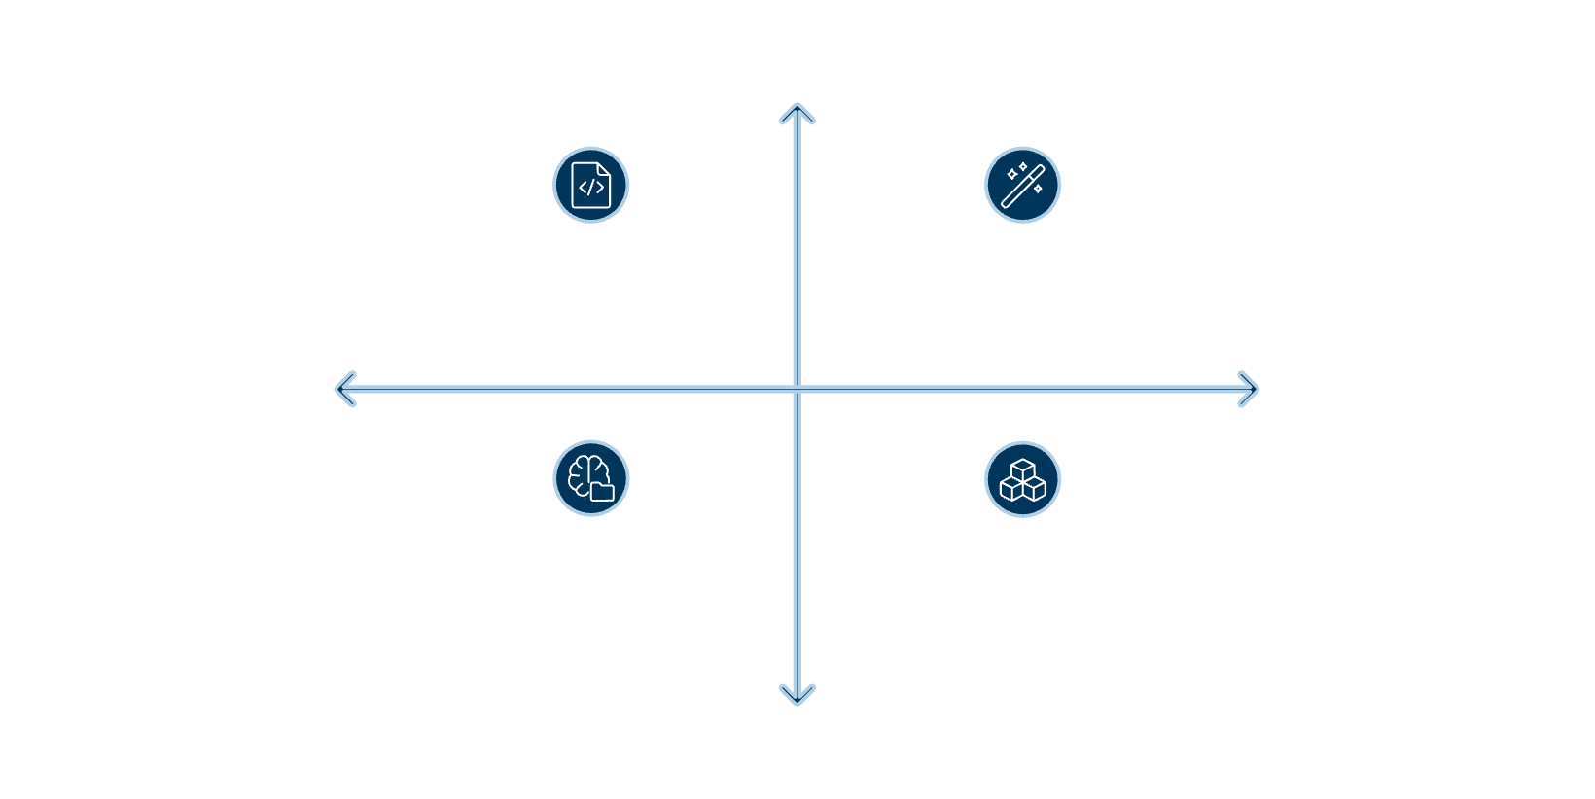
De String para Objeto
A mesma lógica do JSON
Fonte: String
1
JSON chega como string
String HTML recebida
Parsing pelo navegador
→ JSON.parse() transforma em objeto
Manipulação JS
Interpretação
2
HTML chega como string
DOM em memória
Objeto manipulável JS
→ O navegador faz o parsing e gera o DOM
Resultado em Memória
O DOM é armazenado na memória do navegador (client).

Slide 12
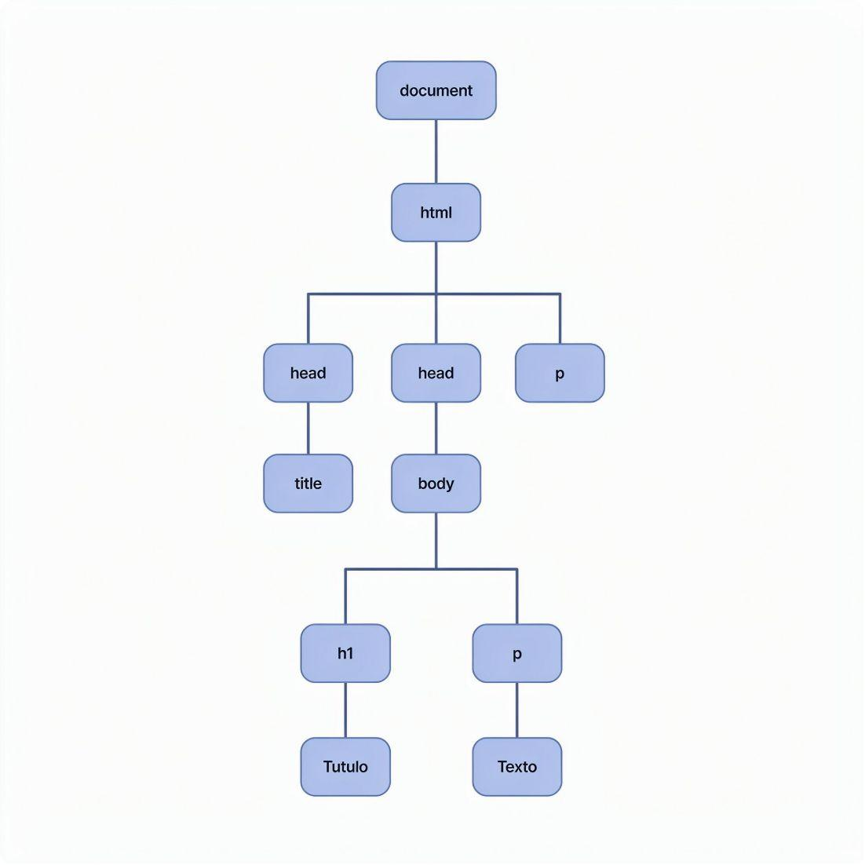



Estrutura em Árvore do DOM
Nó raiz
Toda a estrutura se desdobra a partir dele
Parent / Children
Cada nó tem pai e pode ter filhos
Siblings
Nós que compartilham o mesmo pai
Cada tag HTML vira um HTMLElement — um nó dessa árvore, com pai, filhos e irmãos.

Slide 13
JS de Frontend — Vendor API do Navegador
Node.js (backend)
Navegador (frontend)
Sem acesso ao DOM
APIs de sistema de arquivos, rede
Sem document, sem window
API própria para manipular o DOM
JS orientado a eventos
Ponto de entrada: objeto document
O objeto document é o ponto de entrada para toda manipulação do DOM via JavaScript.

Slide 14
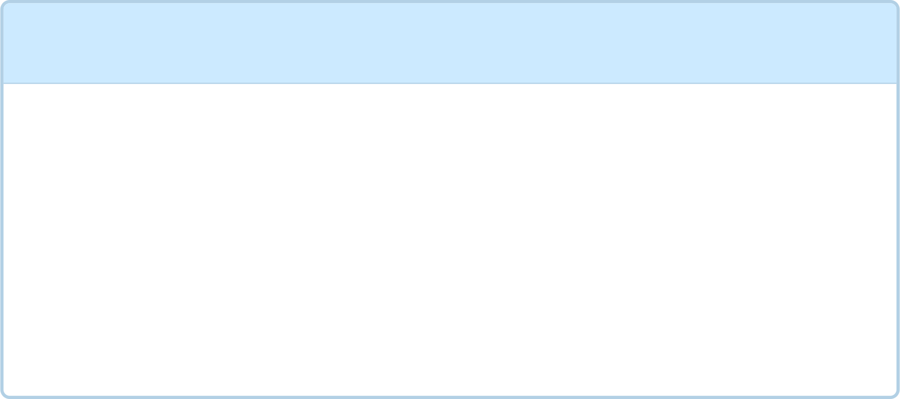
Criando e Inserindo Elementos
1
2
createElement
append
Cria elemento fora da árvore
Insere no final dos filhos
document.createElement("p")
// Retorna: HTMLElement
document.body.append(el)
// Retorna: undefined
3
4
prepend
setAttribute
Insere no início dos filhos
Adiciona ou atualiza atributo
document.body.prepend(el)
// Retorna: undefined
el.setAttribute("id", "x")
// Retorna: undefined

Slide 15

Selecionando Elementos no DOM
Método
Busca por
Retorna
getElementById
ID único
Element | null
querySelector
Seletor CSS (primeiro)
Element | null
getElementsByClassName
Classe CSS (todos)
HTMLCollection
getElementsByTagName
Tag HTML (todos)
HTMLCollection
querySelectorAll
Seletor CSS (todos)
NodeList
Atenção: HTMLCollection e NodeList são array-like — não são arrays puros de JS.

Slide 16

Atributos id e class
id — único no documento
class — reutilizável
Cada elemento tem no máximo um id
Nenhum outro elemento pode repeti-lo
Usado com getElementById
Pode se repetir em múltiplos elementos
Um elemento pode ter várias classes
Fundamental para aplicar estilos com CSS
Próximas aulas
01
02
03
CSS e classes
Objeto window
Views dinâmicas
Estilização de elementos via class
Aula de navegadores — contexto global
Conteúdo gerado pelo backend a cada requisição

